Slide 1

การกำหนดอัตราแลกเปลี่ยน

Slide 2
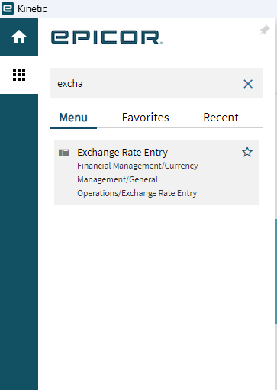
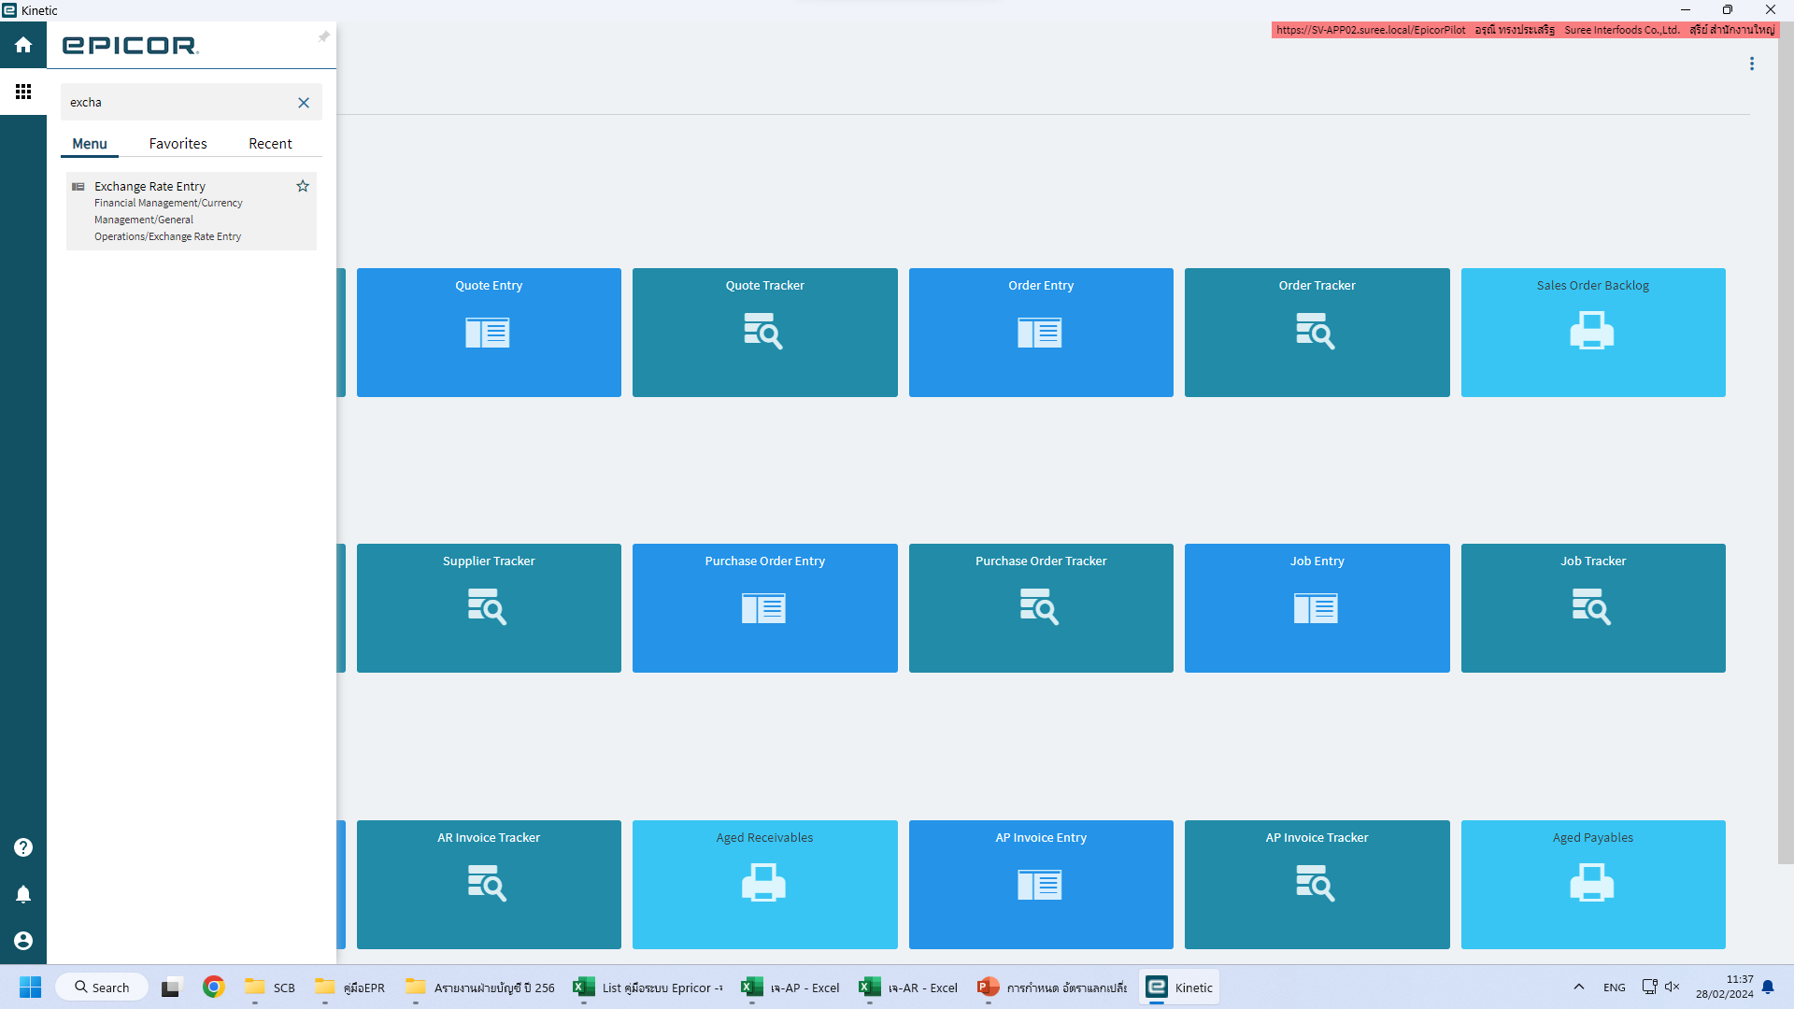
ไปที่ Menu : Exchange Rate Entry

Slide 3
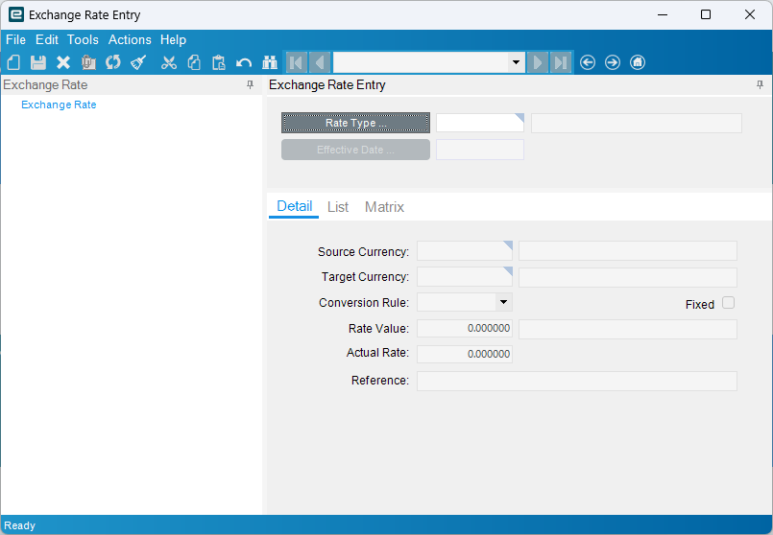
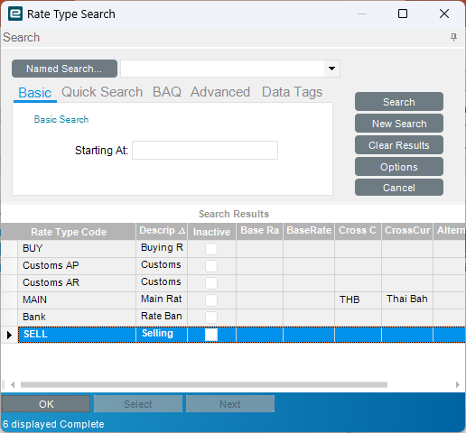
เลือก Rate Type ว่าเป็น BUY/SELL/Bank/MAIN
-กด Rate Type Search  เลือกว่าต้องการบันทึกด้านใด  OK

Slide 4
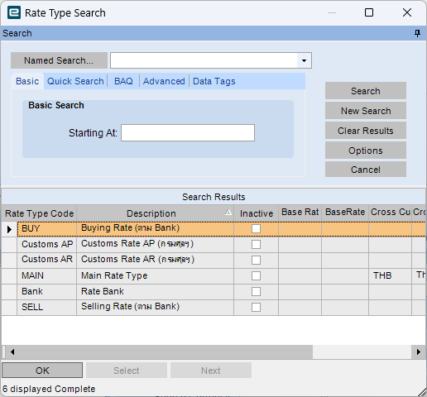
ใช้กับด้านขายต่างประเทศ (AR)
Rate กรมศุลกากร (AP)
Rate กรมศุลกากร (AR)
ใช้ตอน Revalue ณ สิ้นงวด
ใช้ตอนบันทึกแลกเงิน(AR)
ใช้กับด้านซื้อต่างประเทศ (AP)

Slide 5
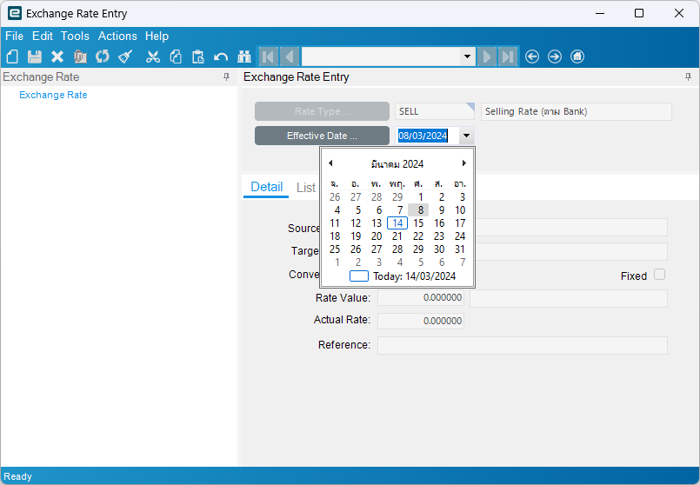
-Effective Date :เลือกวันที่ต้องการกำหนดอัตราแลกเปลี่ยน

Slide 6
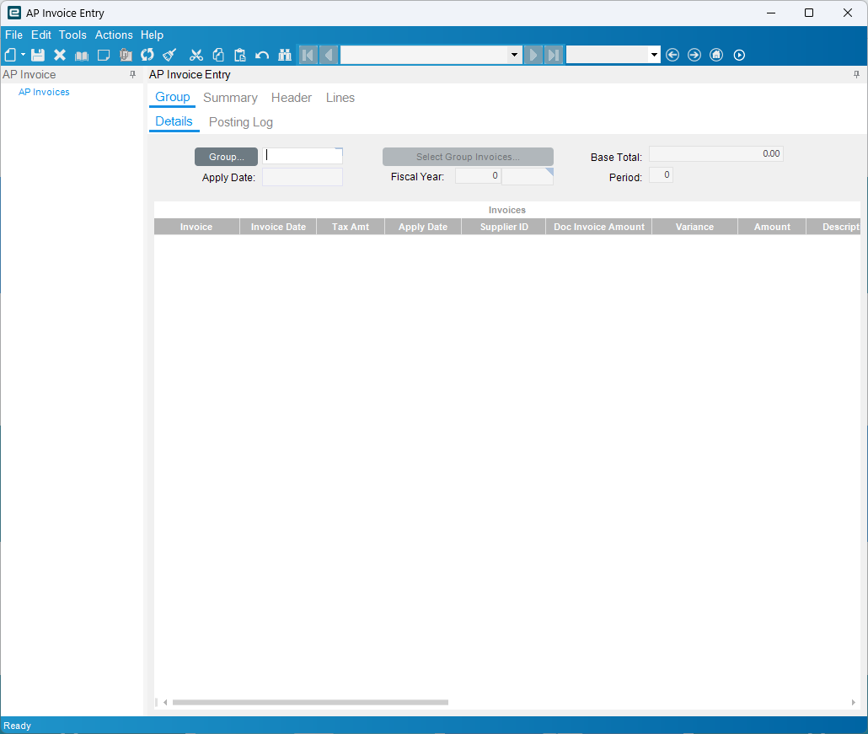
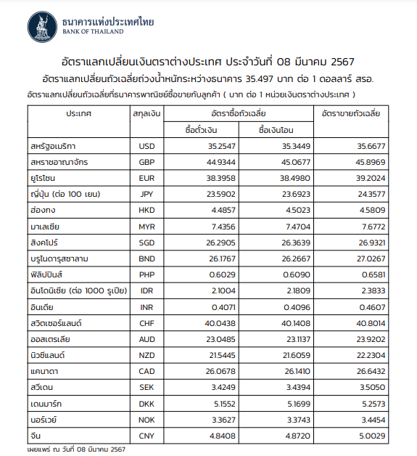
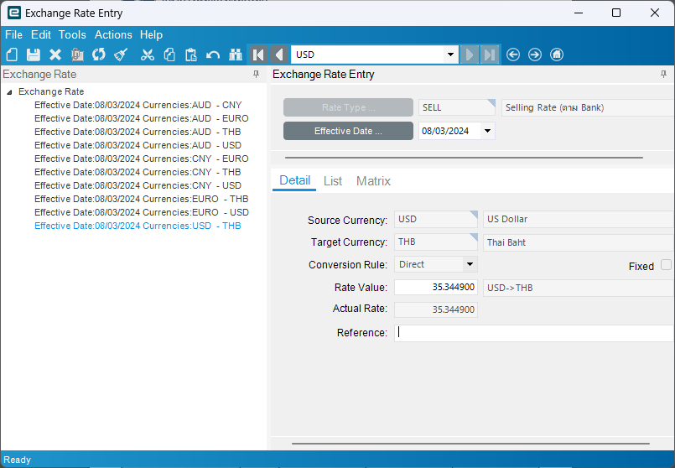
เลือก New
เลือกสกุลเงินที่ต้องการ
ใส่อัตราแลกเปลี่ยนจากธ.แห่งประเทศไทย

Slide 7
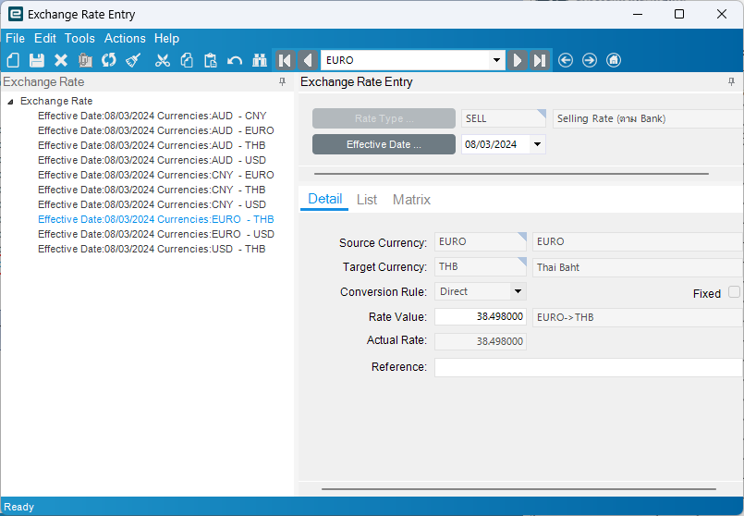
เลือก New
เลือกสกุลเงินที่ต้องการ
ใส่อัตราแลกเปลี่ยนจากธ.แห่งประเทศไทย

